Slide 1
سخت کاری سطحی همراه با تغییر ترکیب شیمیایی

Slide 2
سخت کاری سطحی همراه با تغییر ترکیب شیمیایی
این روش ها بر اساس فرایند نفوذ انجام می گیرد.
دو عامل مهم در نفوذ زمان و دما است.
فرایندها (بر اساس نوع عنصر نفوذکننده):
1- کربن دهی (Carburizing)
2- نیتروژن دهی (Nitriding)
3- کربن-نیتروژن دهی (Carbonitriding)
4- نیتروژن-کربن دهی (Nitrocarburizing)
5- اکسیداسیون (Oxidation Treatment)
6- بوردهی (Boronizing/Boriding)
7- سیلیسیم دهی (Siliconizing)
8- روی دهی (Sherardizing)
9- کروم دهی (Chromizing)
10- آلومینیم دهی (Calorizing)
11- بمباران یونی (Ion Implantation)
Diffusion Metallizing

Slide 3
1- کربن دهی/ سمانتاسیون
کربن دهی جامد (پودری)
کربن دهی مایع
کربن دهی گازی
مکانیزم افزایش سختی: نفوذ کربن در سطح و افزایش کربن محلول در ساختار

Slide 4
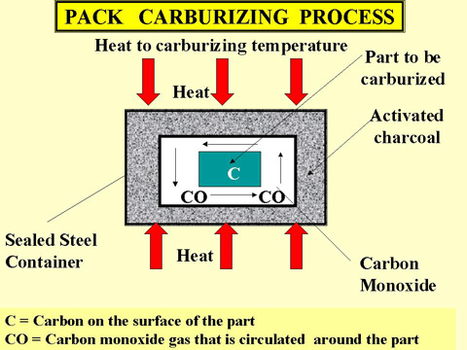
1- 1- کربن دهی جامد (پودری)

Slide 5
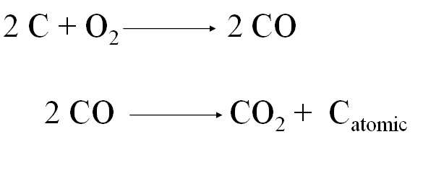
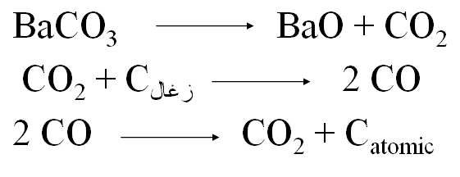
1- 1- کربن دهی جامد (پودری) Pack Carburizing
منبع کربن: ذغال چوب
دما: 925-875 درجه سانتیگراد
استفاده از مواد فعال کننده جهت افزایش سرعت واکنش

Slide 6
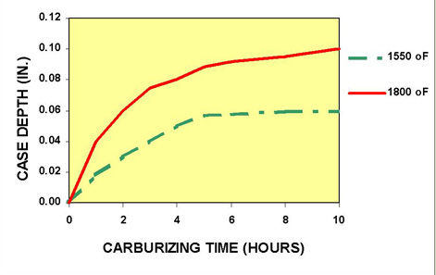
1- 1- کربن دهی جامد (پودری)

Slide 7
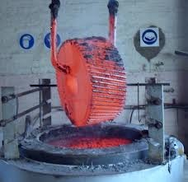
1- 1- کربن دهی مایع
منبع کربن: حمام نمک
دما: 950-870 درجه سانتیگراد
از مخلوط نمک های سیانید سدیم، کربنات سدیم، کلرید سدیم، کلرید باریم استفاده می شود.
$$2NaCN+ O_{2}→2NaCNO$$
$$8NaCNO→4NaCN+2Na2CO3+2CO+4N_{atm}$$
$$2CO→CO2+ C_{atm}$$

Slide 8
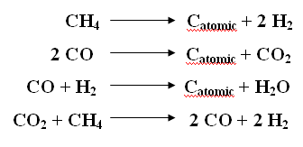
1- 1- کربن دهی گازی
منبع کربن: گاز هیدروکربن
دما: 900 درجه سانتیگراد

Slide 9
2- نیتروژن دهی
نیتروژن دهی مایع
نیتروژن دهی گازی
نیتروژن دهی پلاسمایی
مکانیزم: نفوذ نیتروژن اتمی داخل ساختار و تشکیل نیترید فلزی
معمولا برای فولادهای دارای عناصر آلیاژی نیتریدزا (Ti، Al، Cr، Mo و V) انجام می شود.

Slide 10
مزایا نسبت به روش کربن دهی
دمای پایین تر فرایند
سختی بیشتر نسبت به کربوره کردن
مقاومت به سایش بیشتر
مقاومت به خوردگی بیشتر
تغییرات ابعادی کمتر نسبت به کربوره کردن
حفظ سختی تا دماهای بالا

Slide 11
2- نیتروژن دهی
زمان نیتروژن دهی طولانی است و ممکن است 3-4 روز طول بکشد.
بعد از نیتروژن دهی می توان قطعه را به آرامی سرد کرد.
ضخامت لایه نیتریده در مقایسه با کربن دهی کمتر است.
نیترژن دهی در محدوده فریتی فولاد انجام می شود.
فولاد نیتریده شده شامل دو لایه است:
1. لایه سفید شامل نیترید های آهن
2. لایه نفوذی شامل رسوبات نیتریدهای آلیاژی که دارای کوهرنسی با زمینه هستند.

Slide 12
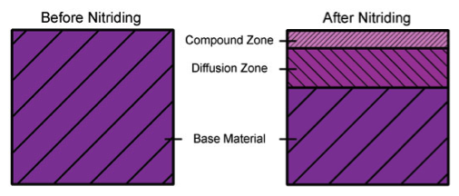
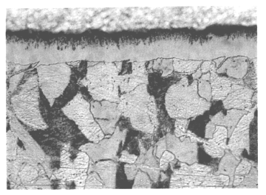
2- نیتروژن دهی
1. لایه سفید شامل نیترید های آهن
2. لایه نفوذی شامل رسوبات نیترید های آلیاژی که دارای کوهیرنسی با زمینه هستند

Slide 13
2-1- نیتروژن دهی مایع
مخلوطی از نمکهای مختلف، حدود 60% NaCN ، 30-40% KCN و مقدار کمی کربنات سدیم و سیانات سدیم (NaCNO) در دمای 575 درجه سانتیگراد ذوب می شوند.
حدود 12 ساعت نگه می دارند تا حمام شرایط لازم را پیدا کند.
در این حالت سیانید با اکسیژن هوا سیانات تشکیل داده و سپس نیتروژن اتمی در سطح قطعه ایجاد می شود.
قطعه کار حدود 2 ساعت در حمام مذاب نگه داشته می شود.

Slide 14
2-2- نیتروژن دهی گازی
The nitriding temperature for all steels is between 495 and 565 °C

Slide 15
2-2- نیتروژن دهی گازی

Slide 16
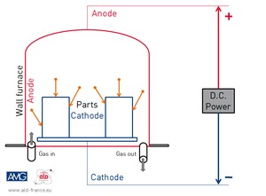
2-3- نیتروژن دهی پلاسمایی
هوای موجود در سیستم را تخلیه کرده وگاز نیتروژن وارد می کنند.
پس ازآن اختلاف پتانسیل اعمال می کنند که بر اثرآن گاز یونیزه، قطعه کاتد و محفظه آند می شود.
یونهای مثبت به سمت سطح قطعه رفته و در برخورد با آن اتم های سطح را کنده (sputtering) و باعث تمیزی سطح قطعه و بالا رفتن دمای آن می شوند.

Slide 17
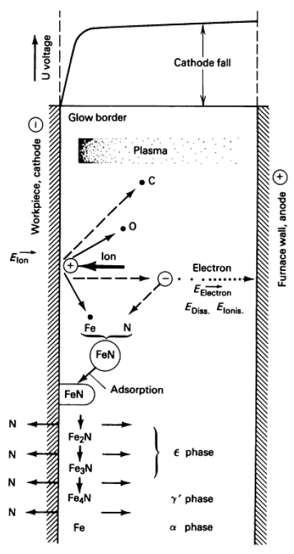
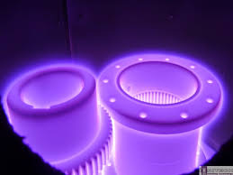
2-3- نیتروژن دهی پلاسمایی

Slide 18
2-3- نیتروژن دهی پلاسمایی
سرعت فرایند بیشتر
انجام فرایند در دمای پایین تر
در این روش خواص قطعه مطلوب تر است.
گاز مصرفی کمتر
آلودگی به مراتب کمتر
با استفاده ازSputtering می توانیم لایه پسیو بعضی از آلیاژها مثل تیتانیم را برداشته و عمل نیتریده کردن را انجام دهیم

Slide 19
3- کربن-نیتروژن دهی (Carbonitriding)
نفوذ همزمان کربن و نیتروژن: افزایش سختی سطح
بصورت مایع و گازی
محدوده دمایی عملیات: بدلیل کاهش حلالیت نیتروژن در آستنیت با افزایش دما، نباید دما خیلی بالا باشد، از طرفی برای انحلال سریع کربن در فولاد، حتما باید در شرایط آستنیتی باشد. بنابراین دمای عملیات کمتر از 900 درجه سانتیگراد انتخاب می شود.

Slide 20
4- نیتروژن-کربن دهی (Nitrocarburizing)
نفوذ همزمان نیتروژن و کربن: افزایش سختی سطح
بصورت مایع و گازی
محدوده دمایی عملیات: بین 500 تا 650 درجه سانتیگراد- محدوده پایداری فاز فریت
در این شرایط نفوذ نیتروژن به مقدار زیاد و کربن به مقدار کم صورت می گیرد.
دراین فرآیند یک لایه کربونیترید اپسیلن در سطح ایجاد می شود که سختی بالایی دارد و مقاومت به سایش و اصطکاک را افزایش می دهد.
در زیر این لایه، لایه نفوذی وجود دارد که مقاومت به خستگی را افزایش می دهد.
به این فرایند Ferritic nitrocarburizing و Sulfinuz هم گفته می شود.

Slide 21
4- نیتروژن-کربن دهی (Nitrocarburizing)
فرایند Sulfinuzing: در حمام مذاب علاوه بر سیانید و سیانات مقدار کمی ترکیبات گوگرد دار (Na₂S) اضافه می کنند.
گوگرد به سطح نفوذ کرده و خواص ضد اصطکاکی ایجاد می کند.

Slide 22
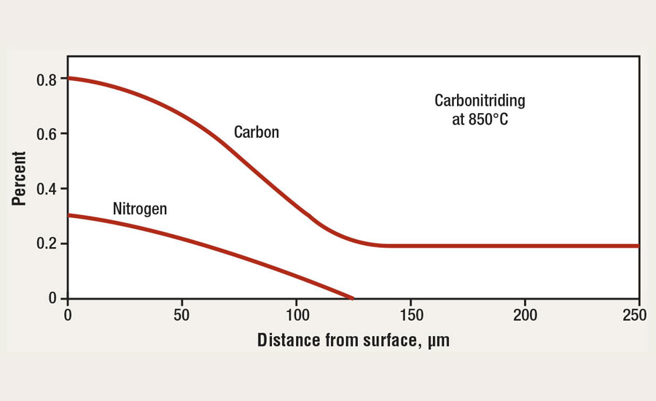
Carbonitriding

Slide 23
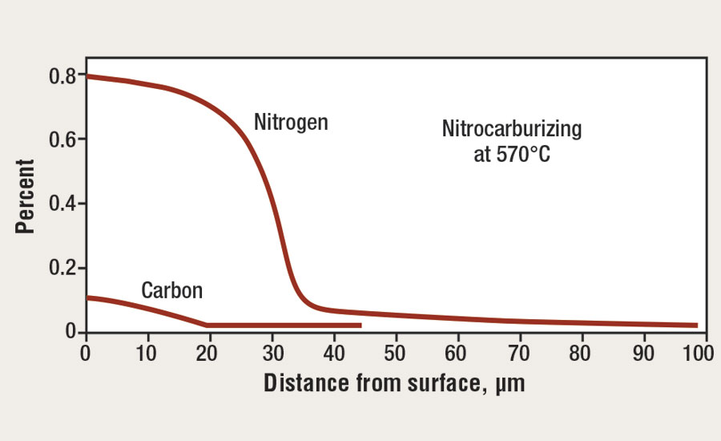
Nitrocarburizing

Slide 24
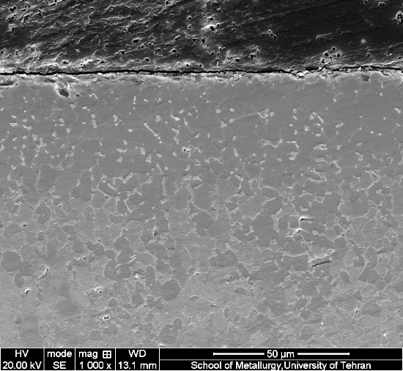
5- اکسیداسیون (Oxidation Treatment)

Slide 25
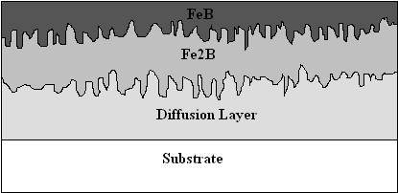
6- بوردهی (Boronizing/Boriding)
حرارت دادن قطعه در دمای 700-1000درجه سانتیگراد به مدت 1 تا 12ساعت
محیط: جامد، مایع، گاز، پلاسما
نفوذ بور- تشکیل محلول جامد بین نشین با ضخامت کمتر از 100 میکرومتر و سختی 2000 تا 3000 ویکرز
همچنین امکان تشکیل ترکیبات بوراید (FeB و Fe₂B) وجود دارد.
1900 - 2100 HV
1800 - 2000 HV

Slide 26
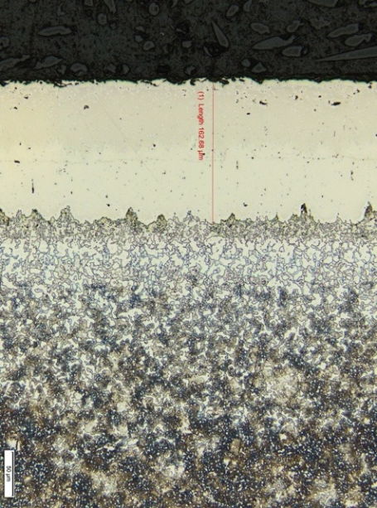
6- بوردهی (Boronizing/Boriding)
100 µm
1700 - 1900 HV
1400 - 1600 HV

Slide 27
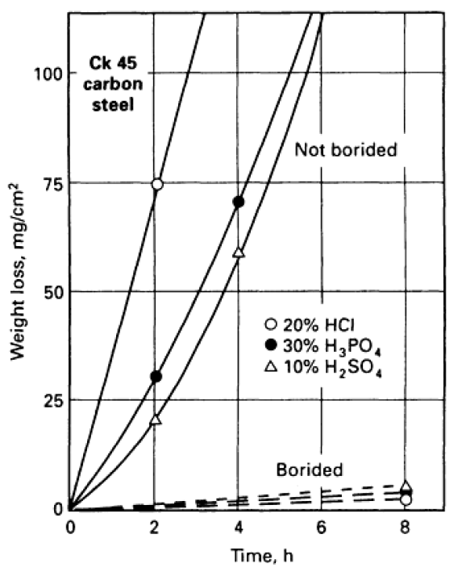
6- بوردهی (Boronizing/Boriding)

Slide 28
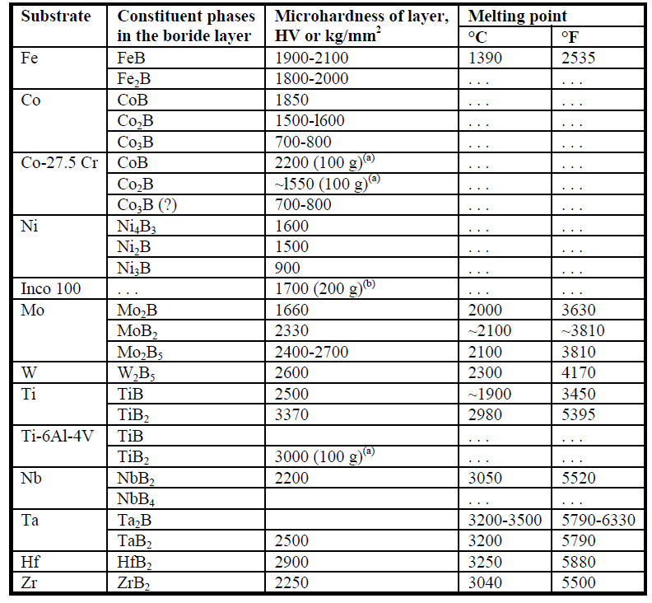

Slide 29
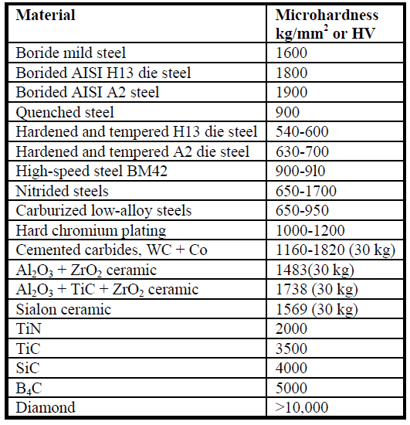

Slide 30
6- بوردهی (Boronizing/Boriding)
Pack Boriding
در بوردهی در محیط جامد ترکیبات زیر وجود دارد:
5% B4C، 90% SiC، 5% KBF4 (فعال کننده)
Paste Boriding
ترکیب B4C-SiC-KBF₄ همراه با چسب مناسب به ضخامت تقریبی 2 میلیمتر روی سطح قرار میگیرد.
Liquid Boriding- Electrolytic Salt Bath Boriding
Gas Boriding
BCl₃
B₄O₇ + 2e = 2B₂O₃ + O
6 Na + B₂O₃ = 3 Na₂O + 2B

Slide 31
6- بوردهی (Boronizing/Boriding)
مزایا:
سختی بالا
اصطکاک کم
مقاومت عالی در برابر سایش خراشان و چسبنده
حفظ سختی تا دماهای بالاتر نسبت به نیتروژن دهی
گستره وسیعی از فولادها قابلیت بوردهی دارند.
مقاومت به اکسیداسیون و خوردگی داغ عالی
مقاومت به خستگی در محیط های اکسیدان
مقاومت در برابر فلزات مذاب (آلومینیم و روی)
مواد مختلف شامل چدن، انواع فولاد، آلیاژهای پایه نیکل و استلایت را می توان بوردهی کرد.

Slide 32
6- بوردهی (Boronizing/Boriding)
معایب:
هزینه بالاتر نسبت به فرایندهای کربن دهی و نیتروژن دهی
افزایش ابعاد قطعه در حد 5 تا 25 درصد ضخامت لایه بوراید (به عنوان مثال ایجاد لایه بوراید به ضخامت 25 میکرومتر منجر به افزایش ضخامت 1/25 تا 6/25 میکرومتر می شود). البته این موضوع قابل پیش بینی است.
برداشت از سطح بوردهی شده به منظور دقت ابعادی فقط با پولیش الماس باید انجام شود. زیرا ساییدن با ابزار معمولی منجر به شکست لایه می شود.
معمولا فولاد بوردهی شده را باید تمپر کرد که نیاز به کوره خلاء دارد.
در تماس های Rolling مقاومت به خستگی ضعیفی دارد.

Slide 33
6- بوردهی (Boronizing/Boriding)

Slide 34
6- بوردهی (Boronizing/Boriding)

Slide 35
6- بوردهی (Boronizing/Boriding)

Slide 36
6- بوردهی (Boronizing/Boriding)

Slide 37
6- بوردهی (Boronizing/Boriding)

Slide 38
6- بوردهی (Boronizing/Boriding)

Slide 39
6- بوردهی (Boronizing/Boriding)

Slide 40
6- بوردهی (Boronizing/Boriding)

Slide 41
6- بوردهی (Boronizing/Boriding)

Slide 42
7- سیلیسیم دهی (Siliconizing)
اشباع سطح فولاد از سیلیسیم (حلالیت سیلیسیم در فولاد: 18/5%)
pack siliconising
salt bath siliconising
gaseous siliconising
Plasma siliconising.
انجام واکنش درمحیط جامد:
ماده تامین کننده: فرو سیلیسیم (Fe-Si)، SiC
فعال کننده: کلرید آمونیم (NH₄Cl) و ...
ماده رقیق کننده: آلومینا
دمای انجام فرآیند: 950-1200 درجه سانتیگراد
زمان برحسب ضخامت: 2-24 ساعت
ضخامت: 0/2-0/8 میلی متر

Slide 43
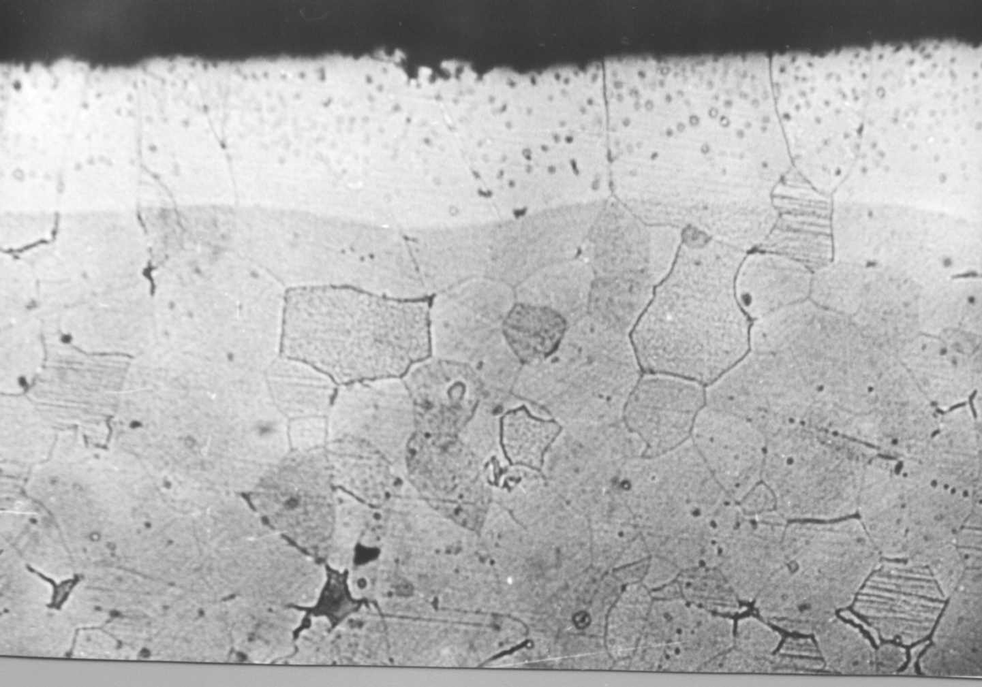
7- سیلیسیم دهی (Siliconizing)
اشباع سطح فولاد از سیلیسیم (حلالیت سیلیسیم در فولاد: 18/5%)
pack siliconising
salt bath siliconising
gaseous siliconising
Plasma siliconising.
انجام واکنش درمحیط جامد:
ماده تامین کننده: فرو سیلیسیم (Fe-Si)، SiC
فعال کننده: کلرید آمونیم (NH4Cl) و ...
ماده رقیق کننده: آلومینا
دمای انجام فرآیند: 950-1200 درجه سانتیگراد
زمان برحسب ضخامت: 2-24 ساعت
ضخامت: 0/2-0/8 میلی متر
High Chromium Steel Siliconized at 1050 C for 3h.

Slide 44
7- سیلیسیم دهی (Siliconizing)
مقاومت در برابر سایش
تشکیل فاز SiO2 در محیط های اکسیدکننده منجر به محافظت سطح در برابر اکسیداسیون و خوردگی داغ می شود.
معمولا به تنهایی استفاده نمی شود و همراه با آلومینیم، بور و کروم استفاده می شود.

Slide 45
8- روی دهی (Sherardizing) (Sherard Osborn Cowper-Coles)
عبارت است از نفوذ روی به سطح فولاد.
گازی: در محیط گازی حاوی هالیدهای روی در دمای 300-500 درجه سانتیگراد
جامد: در این فرآیند قطعه را در یک پودر روی به همراه کلرید روی و کلرید آمونیم (فعال کننده) و ماسه نرم قرار می دهند. دما: 400-800 درجه سانتیگراد- ضخامت لایه: 200-30 میکرومتر.
به علت نفوذ روی به سطح آهن ترکیبات بین فلزی روی و آهن (γ-Fe₅Zn₂₁) ایجاد شده و باعث افزایش مقاومت به خوردگی فولاد می شود.
مزایای فرآیند:
افزایش مقاومت به خوردگی قطعه
به علت دمای پایین عملیات، خواص مکانیکی قطعه تخریب نمی شود.
لایه تشکیل شده چسبندگی و رنگ پذیری خوبی دارد.

Slide 46
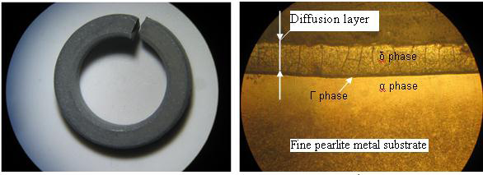
8- روی دهی (Sherardizing)
Spring washer, after sherardizing
پین لولاهای استفاده شده در صنایع معدنی
بست های ریل ها
قلاب های نگهدارنده کابل در صنایع مخابرات
بست و چفت ها در سازه ها

Slide 47
9- کروم دهی (Chromizing)
اشباع لایه سطحی فولاد با کروم جهت افزایش مقاومت در برابر خوردگی و سایش
Soft Chromizing (Anti-Corrosion Chromizing): مقدار کربن فولاد کمتر از 0/2 درصد وزنی
Hard Chromizing (Surface Hardening): مقدار کربن حدود 0/35 درصد وزنی.
دمای 850-1050 درجه سانتیگراد به مدت 12 ساعت
ضخامت لایه: 10-150 میکرومتر
gaseous chromising: گاز CrCl2،
pack chromising: پودر فلز کروم به همراه چند ماده فعال کننده
packed powder mixtures of Cr (50 wt%), NH4Cl (1.5 wt%) and Al2O3 (48.5 wt%)

Slide 48
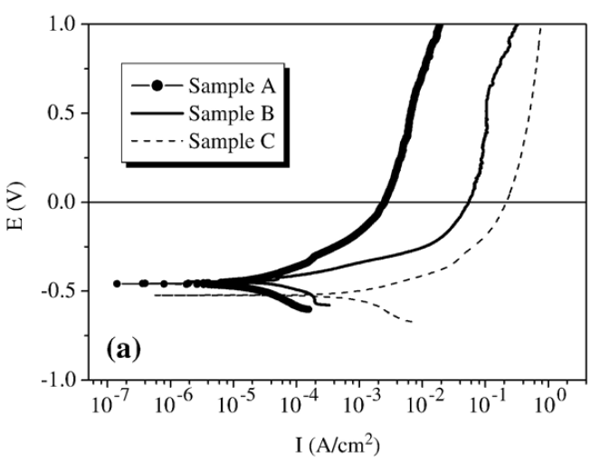
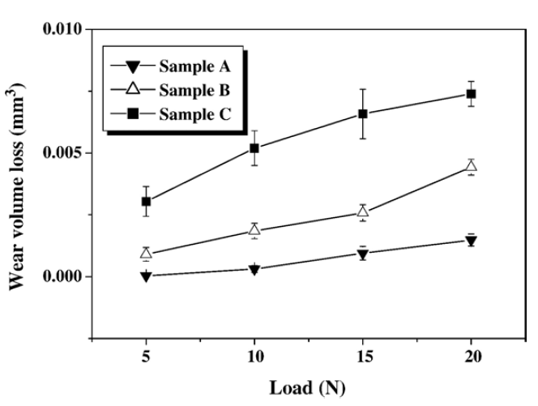
9- کروم دهی (Chromizing)
افزایش مقاومت به خوردگی و سایش
C: low carbon steel plate
B: chromized coarse-grained steel
A: chromized SMAT sample
surface mechanical attrition treatment

Slide 49
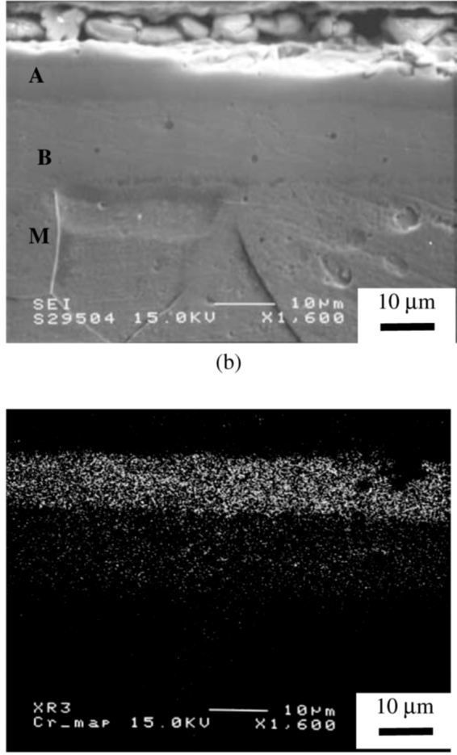
9- کروم دهی (Chromizing)

Slide 50
10- آلومینیم دهی (Calorizing/ Aluminizing/Alonizing)
غنی کردن سطح از آلومینیم به منظور تشکیل ترکیبات آلومیناید فلزی
بیشتر بر روی فولاد و آلیاژهای نیکل جهت افزایش مقاومت در برابر خوردگی، اکسیداسیون و رفتگی انجام می شود.
pack aluminising: 15% Al (325 mesh), 3% NH4Cl and 82% granular (120 mesh) Al₂O₃, 850-1050°C for 2 to 6 hours
hot dip aluminising
salt bath aluminising
gaseous aluminising: 2AlCl3 + 3H2 —> 2Al + 6HCl

Slide 51
10- آلومینیم دهی (Calorizing/ Aluminizing/Alonizing)

Slide 52
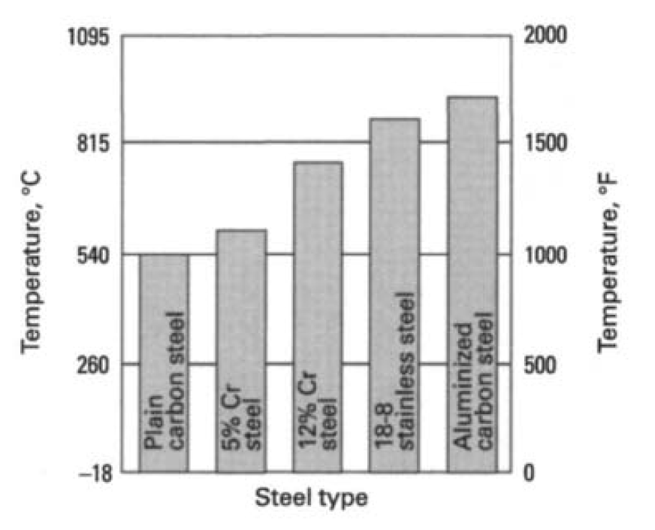
10- آلومینیم دهی (Calorizing/ Aluminizing/Alonizing)
مقایسه دمای پوسته ای شدن چند فولاد

Slide 53
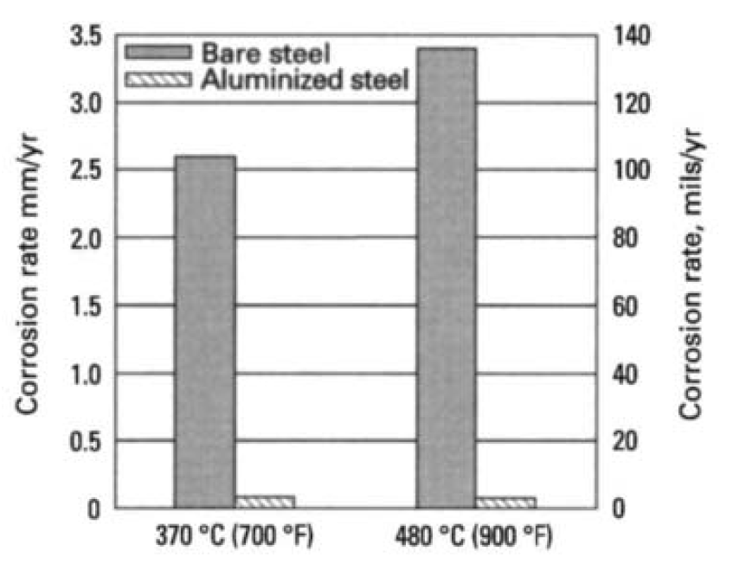
10- آلومینیم دهی (Calorizing/ Aluminizing/Alonizing)
مقایسه نرخ خوردگی فولاد کربنی قبل و بعد از آلومینیم دهی در محیط حاوی H₂S

Slide 54
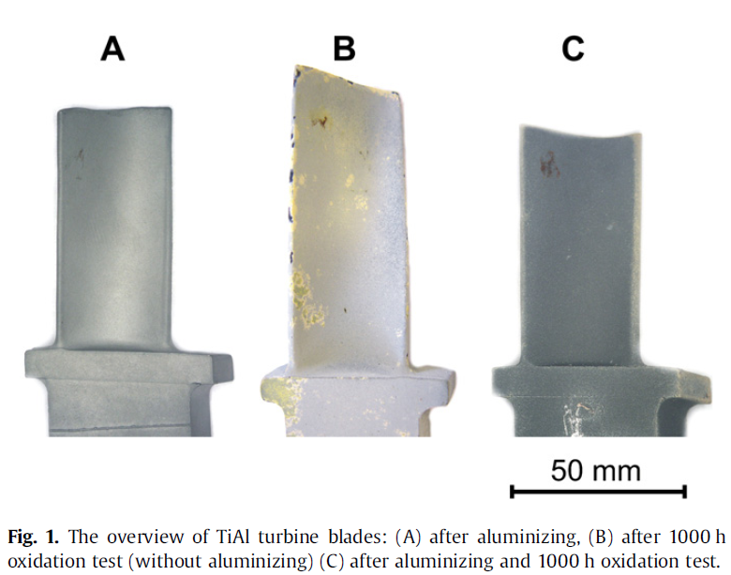
10- آلومینیم دهی (Calorizing/ Aluminizing/Alonizing)

Slide 55
11- بمباران (کاشت) یونی (Ion Implantation)
روش اصلاح سطح که در آن پرتو یون های پرانرژی روی سطح تابیده شده و یون ها روی سطح و زیر سطح کاشته (implant) می شوند. مهمترین یون استفاده شده نیتروژن است. اما یون های فلزی و غیر فلزی دیگر نیز استفاده می شوند.
مهمترین عیب این روش عمق کم لایه (حداکثر 100 نانومتر) است
مهمترین مزیت: عدم اعوجاج یا تغییر ابعادی قطعه
تغییرات ریزساختاری ناحیه ایمپلنت شده:
1- نواقص سطحی: شامل جای خالی، بین نشینی و اجزای ایمپلمنت شده (جانشینی)
2- استحاله کریستالی به آمورف
3- تشکیل فازهای ثانویه

Slide 56
11- بمباران (کاشت) یونی (Ion Implantation)
مکانیزم های استحکام دهی:
1- ایجاد چگالی زیاد نابجایی و جاهای خالی که منجر به کاهش تحرک نابجایی ها می شود.
2- جانشینی اتم های کاشته شده در شبکه اتم های زمینه- بدلیل اختلاف شعاع اتمی میدان های کرنشی ایجاد می شود که حرکت نابجایی را محدود می کند.
در این روش می توان غلظت زیادی از اتم ها با شعاع اتمی مختلف را در شبکه قرار داد که از لحاظ ترمودینامیکی امکان پذیر نیست.
3- ایجاد اتم های بین نشین در شبکه
4- ایجاد فازهای ثانویه
5- استحاله لایه های سطحی به یک فاز جدید (به عنوان مثال کاشت نیتروژن روی سطح کروم ایجاد یک لایه CrN می کند).

Slide 57
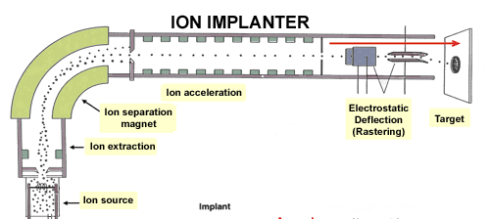

Slide 58
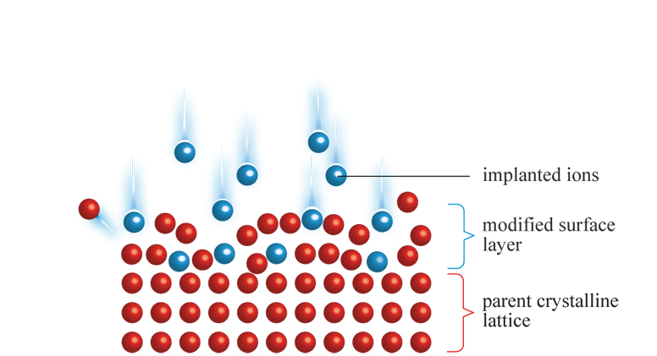

Slide 59
11- بمباران (کاشت) یونی (Ion Implantation)
در هر دو فرایند کاشت یون نیتروژن و نیتروژن دهی پلاسمایی میزان نیتروژن سطح قطعه افزایش می یابد، اما؟
1- کاشت یون در دمای اتاق انجام می شود (روش پلاسما در محدوده دمایی 260-500 درجه سانتیگراد).
2- در کاشت یون انرژی یون ها بسیار بالاتر از روش پلاسما است (10-500 کیلوالکترون ولت برای کاشت و کمتر از یک کیلوالکترون ولت برای پلاسما).
3- انجام عملیات کاشت یون در دمای اتاق و محیط خلاء باعث کاهش واکنش های ناخواسته همانند اکسیداسیون می شود.
بدلیل عدم نفوذ در فرایند کاشت یون عمق نفوذ بسیار کمتر از روش پلاسما است.
در فرایند کاشت یون غلظت اجزای کاشته شده می تواند بسیار بالاتر از حد حلالیت آن در حالت تعادلی (از لحاظ ترمودینامیکی) باشد.

Slide 60
11- بمباران یونی (Ion Implantation)
مزایا:
تولید آلیاژ سطحی بدون محدودیت ترمودینامیکی
حساسیت کم به تمیزی سطح
انجام فرایند در دمای محیط
عدم تغییر ابعادی نمونه
کنترل دقیق فرایند و تکرار پذیر بودن آن
فرایند تمیز در خلاء
معایب:
ضخامت محدود لایه کاشت شده
نیاز به خلاء بالا
قابل انجام فقط در نقاط در دید (Line-of-Sight)
هزینه بالا
محدودیت از لحاظ در دسترس بودن تجهیزات
محدودیت در غلظت یون کاشت شده بدلیل فرایند sputtering

Slide 61
11- بمباران یونی (Ion Implantation)
Application & materials
افزودن ناخالصی ها به سرامیک ها (نیمه رساناها) جهت افزایش رسانایی
پروتزهای پزشکی: غضروف مصنوعی، زانو، شانه، انگشت، ایمپلنت دندان
قطعات مکانیکی: جهت کاهش اصطکاک و سایش
یاتاقان های فولادی جهت بهبود مقاومت به خستگی
تیغ اصلاح صورت
لبه چاقوها
آلیاژهای آلومینیم، تیتانیم و فولادها
پلیمرها
سرامیک ها

Slide 62
The End

